Slide 1

Министерство образования Республики Мордовия
ГБПОУ РМ «Алексеевский индустриальный техникум»
НАСТАВНИЧЕСТВО В СФЕРЕ ОБРАЗОВАРИЯ
«Наставник-созидатель компетенций производительного труда»
Автор: Преподаватель
специальных дисциплин и профессиональных модулей
КОЧЕТОВСКАЯ Е.А.
2024

Slide 2
Наставничество — это универсальная технология передачи личностного, жизненного и профессионального опыта, знаний, формирования навыков, компетенций и ценностей через неформальное взаимообогащающее общение, основанное на доверии и партнерстве.
Целью наставничества в СПО является максимально полное раскрытие потенциала личности наставляемого, необходимое для успешной личной и профессиональной самореализации, через создание условий для формирования эффективной системы поддержки.

Slide 3
Задачами наставничества в СПО являются:
- улучшение показателей в образовательной, социокультурной, спортивной и других сферах деятельности;
- раскрытие личностного, творческого и профессионального потенциала обучающихся;
- обучение наставляемых эффективным формам и методам индивидуального развития и работы в коллективе;
- формирование у наставляемых способности самостоятельно преодолевать трудности, возникающие в образовательной сфере;
- создание условий для эффективного обмена личностным, жизненным и профессиональным опытом для каждого субъекта образовательной и профессиональной деятельности, участвующих в наставнической деятельности;
- выработка у участников системы наставничества высоких профессиональных и моральных качеств, добросовестности, ответственности, дисциплинированности.

Slide 4
Принципами наставничества в СПО являются:
1. Принцип добровольности, который основан на потребности стать наставником и/или наставляемым. Наставничество может быть эффективным только при наличии желания взаимодействовать с другими людьми и позитивного эмоционального фона участников общения.

Slide 5
2. Принцип конструктивного партнерства, который предполагает совместно профессиональное развитие обеих сторон: наставника и наставляемого.
Партнёрские отношения способствуют формированию метакомпетенций, включая способность к саморазвитию. Важно применять методы обучения, способствующие развитию навыков построения партнёрских отношений.
3. Принцип гибкости. Наставничество относится к «гибким» технологиям передачи знаний и опыта, позволяющим максимально индивидуализировать процесс обучения и выстроить оптимальные для конкретной личности образовательные траектории, в том числе за счёт применения различных современных моделей наставничества.

Slide 6
Для внедрения программы наставничества в ГБПОУ РМ «Алексеевский индустриальный техникум» разработано:
- «Дорожная карта»;
- сформирована ежегодно обновляемая база наставляемых и наставников;
- проведен внутренний мониторинг эффективности программы наставничества;
- проводилось анкетирование наставников и наставляемых;
- разработано инфраструктурное (в том числе - материально-техническое, информационно-методическое) обеспечение наставничества;
- предоставляются данные по итогам мониторинга и оценки качества Программы наставничества, показателей эффективности наставнической деятельности в Региональный наставнический центр;
- проводится обеспечение формирования баз данных и лучших практик наставнической деятельности в техникуме.

Slide 7
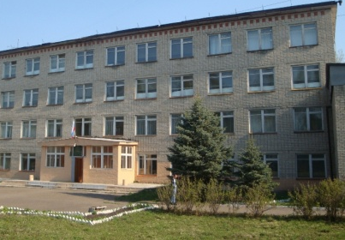
Формами наставничества в нашем техникуме являются:
«педагог- студент» и «студент - студент».
Когда заходит речь о наставничестве в сфере образования, в первую очередь рассматриваются отношения учитель – ученик.

Slide 8
Перед планированием работы, в качестве наставника нужно иметь цель и задачи.
Главная цель наставника - это развитие профессионально-значимых качеств личности и профессиональных компетенций обучающихся, повышение результативности обучения.
Моими задачами являются:
- помощь в самоорганизации (помощь в выборе целей и их достижений);
- помощь сформировать интеллектуальные умения и общие компетенции;
- вовлечение обучающегося в совместную творческую образовательную деятельность.

Slide 9
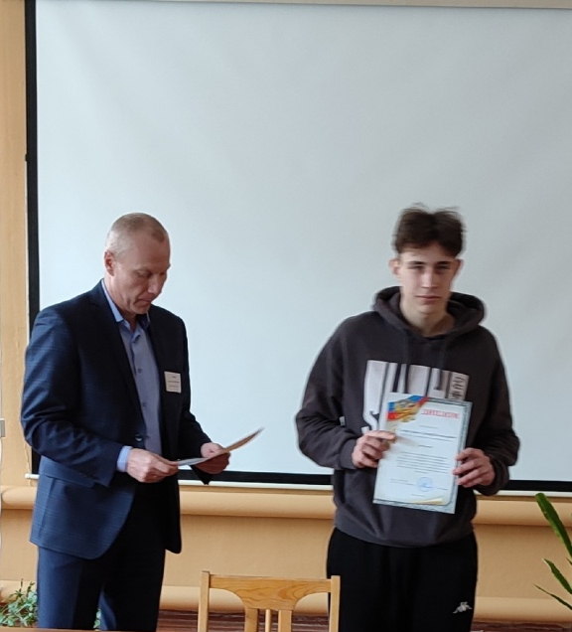


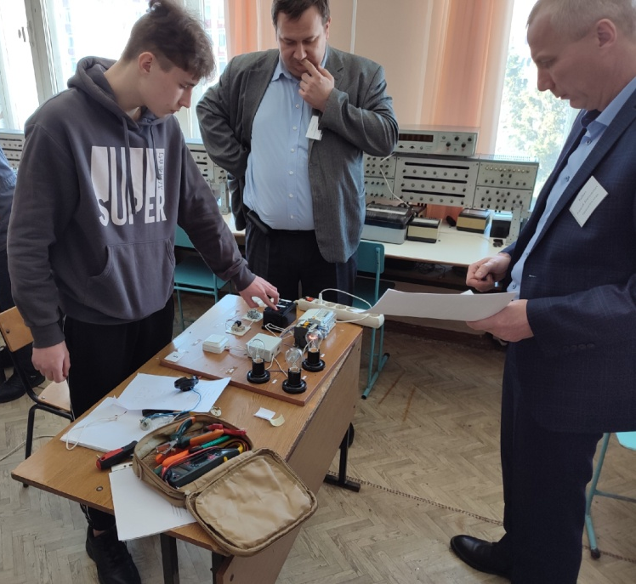




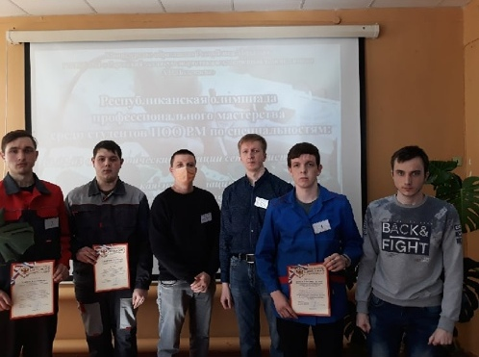
Результаты наставничества
Республиканские конкурсы профессионального мастерства

Slide 10
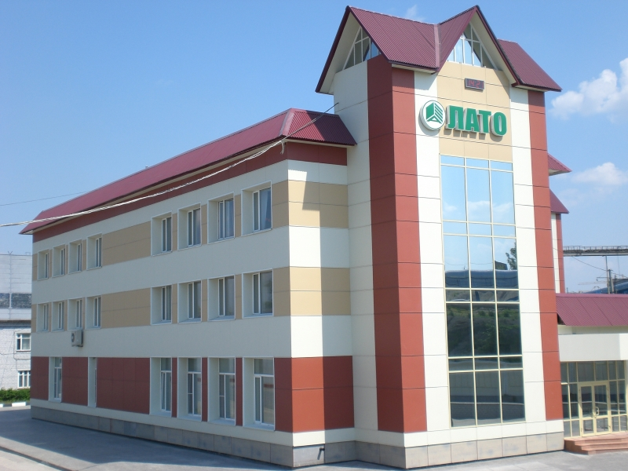
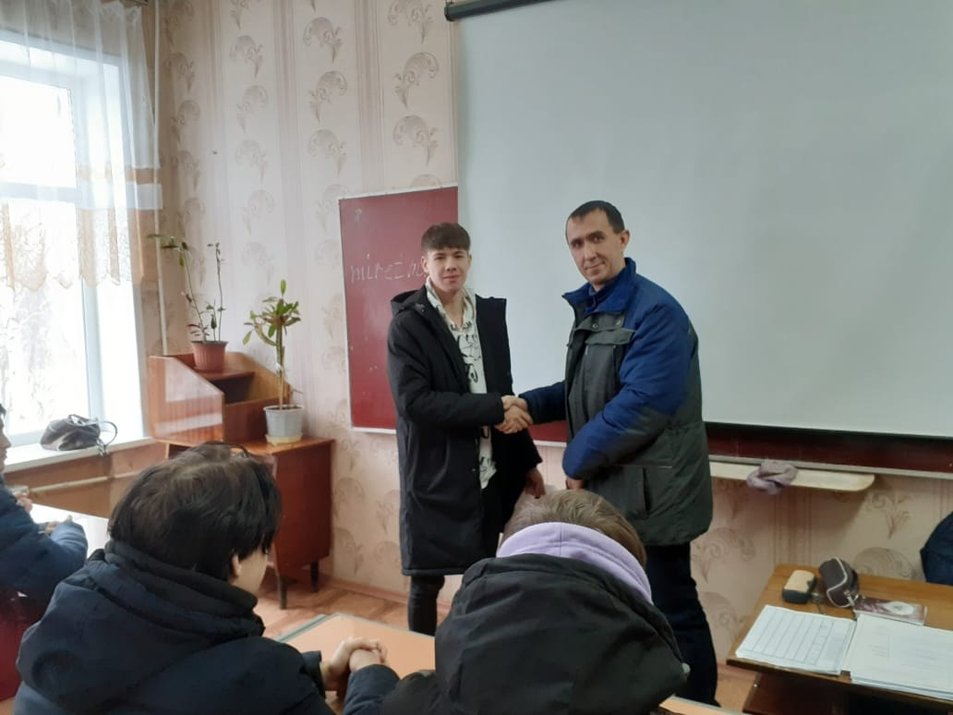
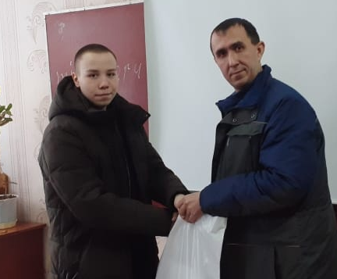
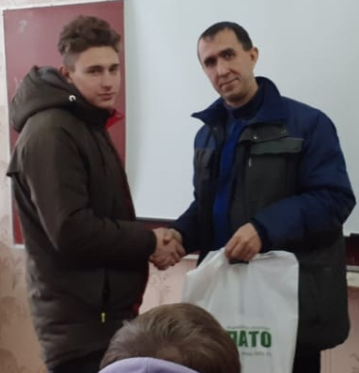
Получив первоначальные знания и навыки на базе техникума наставляемые Соловьев Н., Николаев А., Сайфетдинов Д. отлично проявили себя во время практики на базовом предприятии АО «Лато».

Slide 11
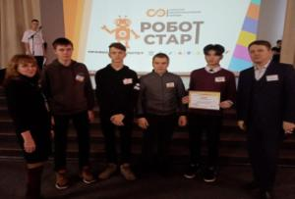


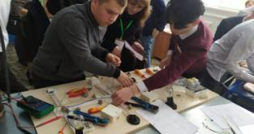
Республиканский конкурс профессионального мастерства
«На пути к профессионалитету»

Slide 12
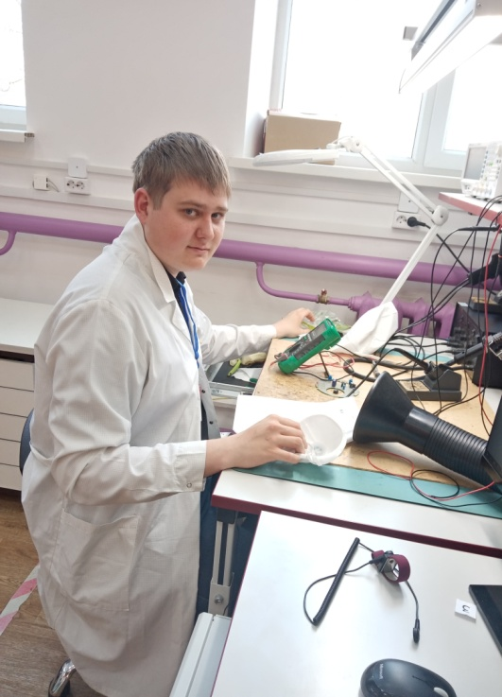
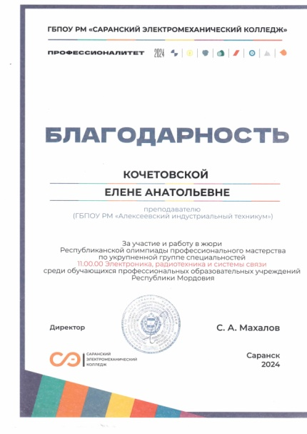


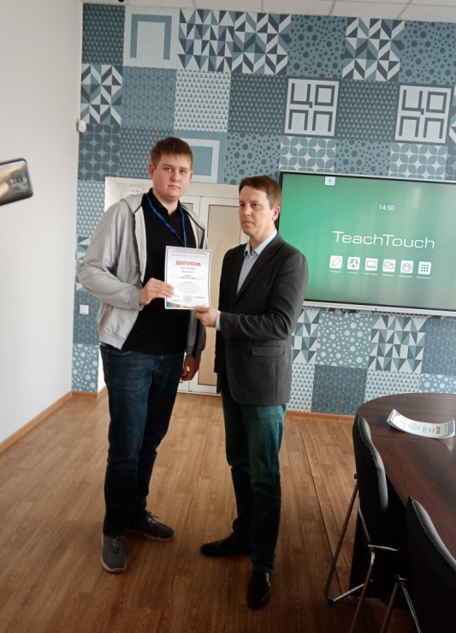
Каляшин А. призер в 2024 Республиканских олимпиад профессионального мастерства

Slide 13







Slide 14
Рекомендации по общению с наставляемым:
1. При общении с обучаемым старайтесь подчеркивать уважение к нему, проявлять гибкость, непредвзятость и открытость новым идеям. Стремитесь не к доминированию, а к равноправному двустороннему обмену информацией.
2. Демонстрируйте поддерживающее выслушивание собеседника. Обеспечивайте контакт «глаза в глаза» и применяйте навыки невербального общения.
3. Делитесь опытом без назидания, а путем доброжелательного показа образцов работы.
4. Помогайте своевременно, терпеливо, настойчиво. Никогда не забывайте отмечать положительное в работе.
5. Наставник помогает наставляемому осознать свои сильные и слабые стороны и определить векторы развития.

Slide 15
Спасибо за внимание!

